Slide 1
第八届智能机器人大赛 比赛动员会

Slide 2
主要内容
比赛规则和评分标准
往届比赛情况
器件选择

Slide 3
比赛介绍

Slide 4
比赛要完成什么
比赛要求参赛队员制作一个智能巡线车，小车启动后能够自主沿着黑线跑完跑整个赛道。
制作的巡线车必须进行外观设计，使用3D建模的方法设计外壳，并上传到3D客的活动网页。
Notes:
总的来说比赛要完成小车硬件的制作和外观设计，分工合作

Slide 5
活动安排
报名截至时间4月30日
4月10日~5月20日：比赛培训，作品制作
4月16日~4月23日：上传3D模型
4月17日~5月7日：对上传作品进行网络投票
5月21日：比赛 （如果下雨 则推迟）
奖状领取时间未定

Slide 6
比赛奖项设置
本次比赛奖项主要分为速度成绩奖和外观设计奖
综合成绩奖：
一等奖 1名 奖状+奖品
二等奖 3名 奖状+奖品
三等奖 5名 奖状+奖品
优秀奖 6名 奖状+奖品
外观设计奖（由3D客赞助）：
一等奖 1名 500元奖金
二等奖 1名 300元奖金
三等奖 2名 200元奖金
最佳创意奖 1名 300元奖金
投票结果排名前50% 可将模型打印出来

Slide 7
比赛规则和评分标准

Slide 8
比赛规则
完成小车制作和建模两个任务
比赛出场顺序根据现场检录顺序决定
如有车冲出跑道等情况发生，参赛者可以把自己的机器人放回原位继续比赛，但需要罚时5s
每组有两次比赛机会，成绩取两次最高分

Slide 9
参赛小车要求
电源电压最高 9V
主控制器不限 电机驱动不限
小车底盘最大尺寸20CM*20CM
小车最大高度10CM（不包括打印外壳）
传感器不限
不能使用遥控装置 小车需要全自主巡线

Slide 10
评分标准
速度部分成绩：
速度成绩以用时时间排名，用时越短成绩越高
如有车冲出跑道等情况发生，参赛者可以把自己 的机器人放回 原位继续比赛，但需要罚时5s
外观部分成绩：
网络投票60% 专家评审40%
外观比赛网址

Slide 11
往届比赛情况

Slide 12
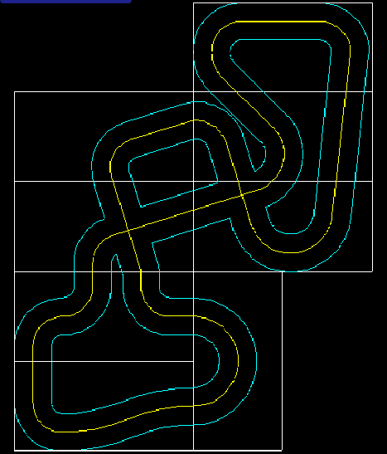
往届赛道

Slide 13

2015赛道 实物图

Slide 14
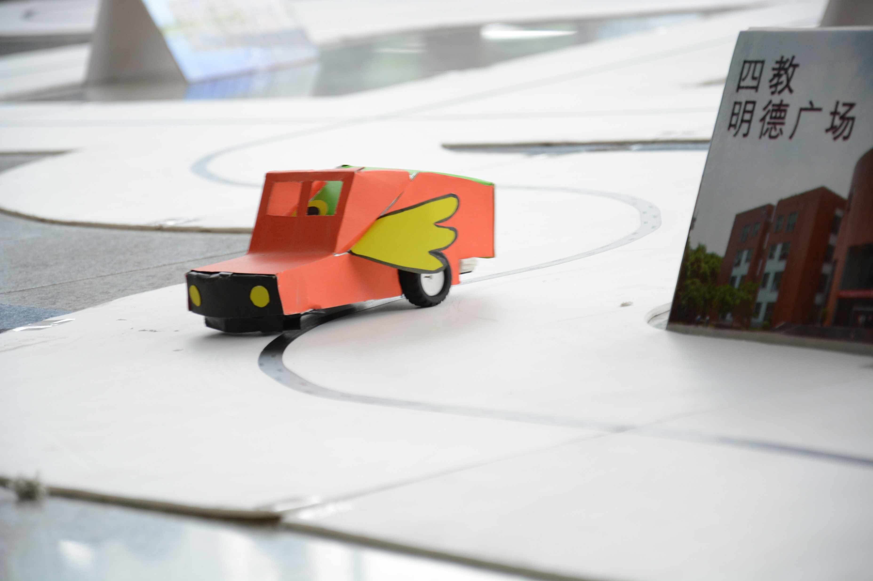

Slide 15
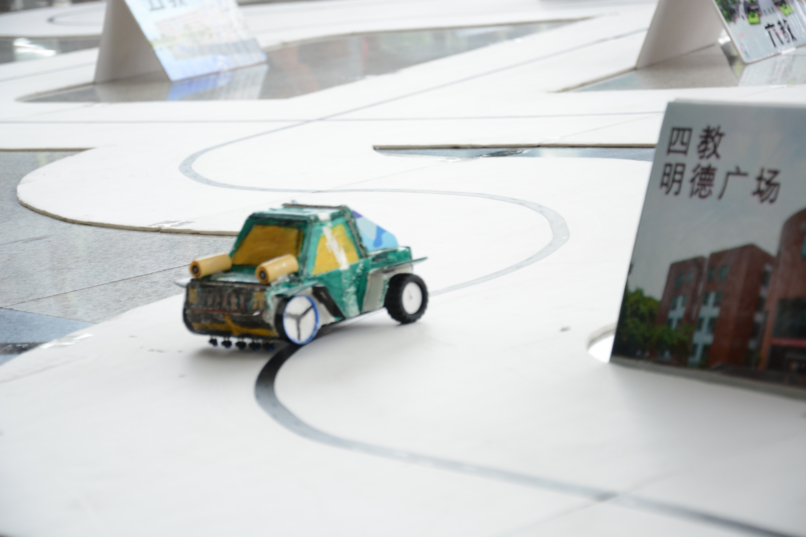

Slide 16
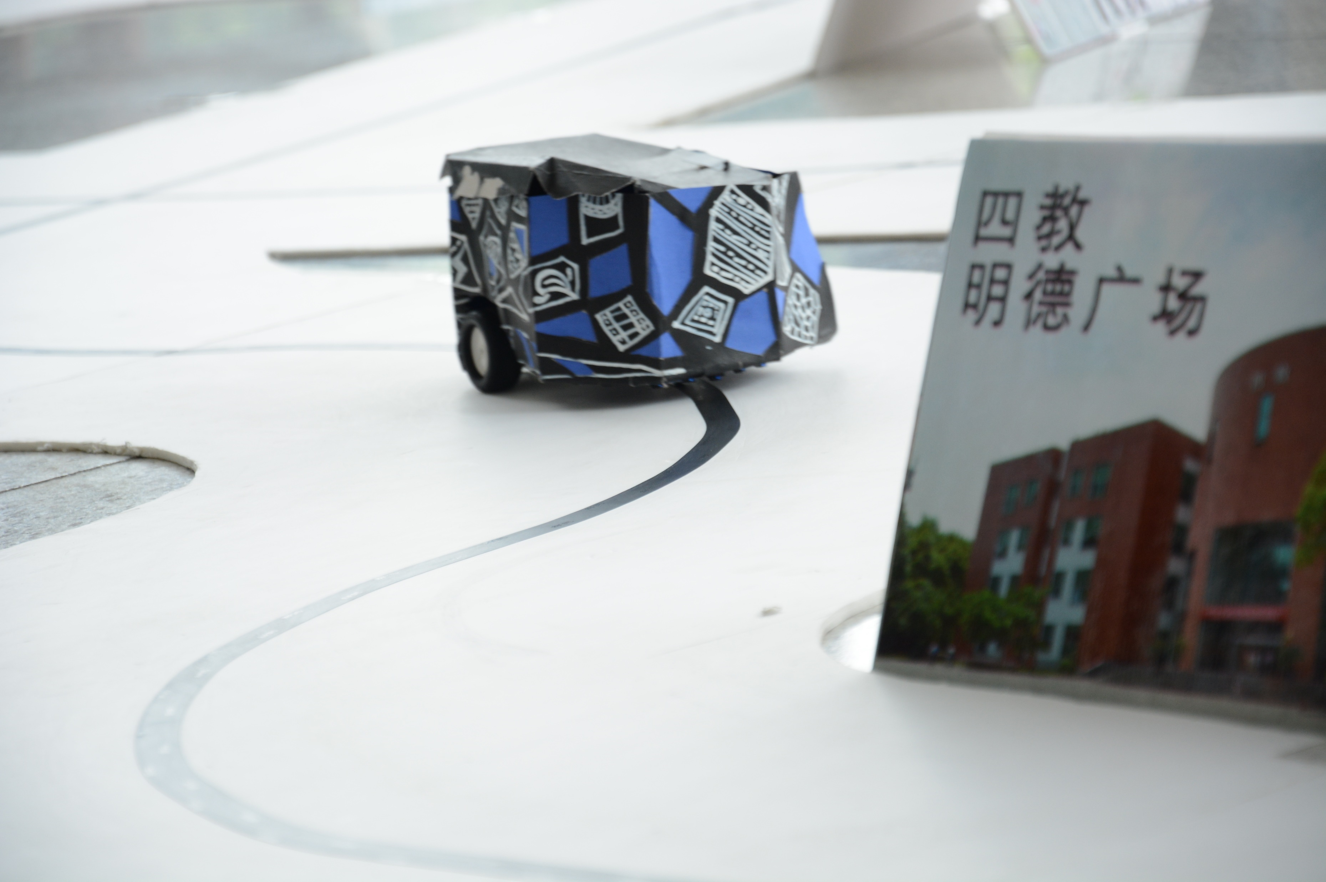

Slide 17
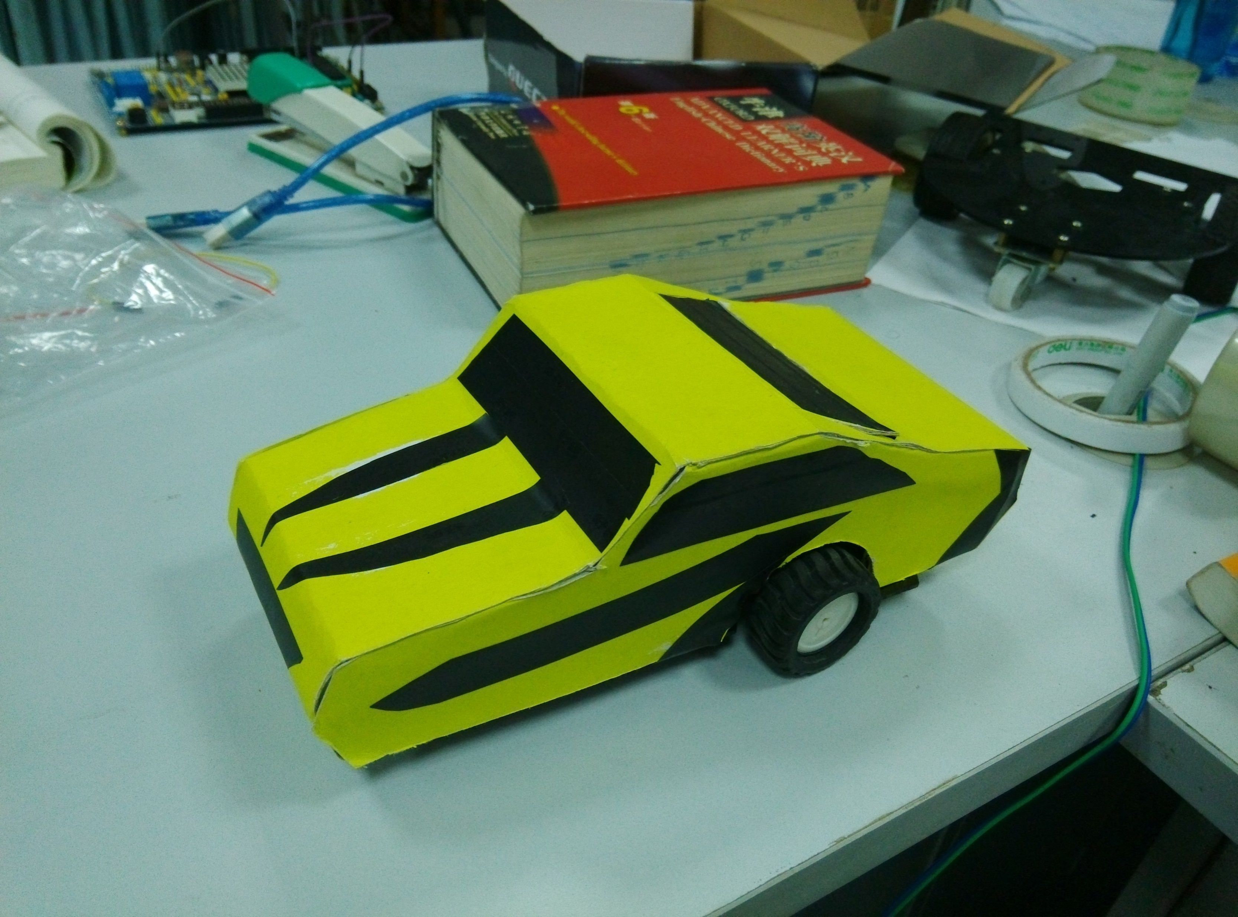

Slide 18
器件选择
车身配件
电池和降压稳压器
控制器
赛道传感器
电机和驱动器
以上器件可由协会统一代购，也可自己购买符合要求的器件
如果协会全部代购器材，预收150元每组，购买后多退少补

